Slide 1

Chào mừng các em đến với tiết Tiếng Việt – Bài 14 - Tuần 7
Notes:
Bài giảng thiết kế bởi: Hương Thảo - tranthao121006@gmail.com

Slide 2







Bài 14: Em học vẽ

Slide 3


  Tiết 1 + 2

Slide 4
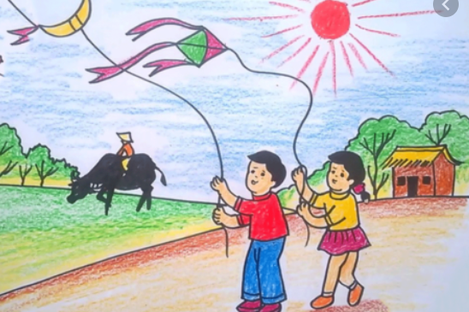
Giới thiệu với bạn một bức tranh mà em thích

Slide 5
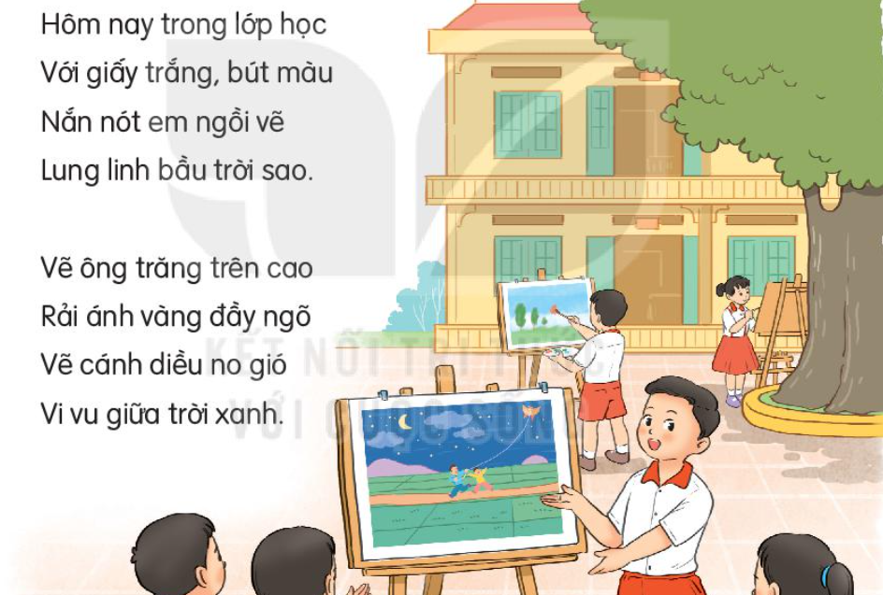
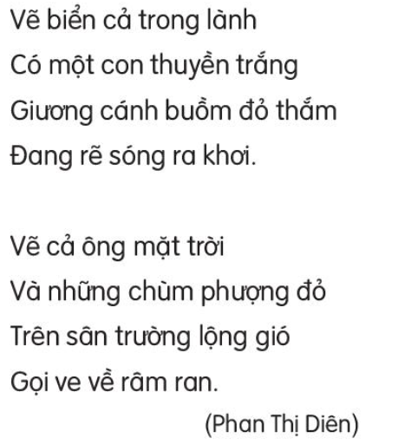
Em học vẽ

Slide 6

Luyện đọc từ khó
nắn nót
lung linh
cánh diều
iều
ữa
giữa trời

Slide 7
Em học vẽ
1
3
2
4

Slide 8

Luyện đọc ngắt nhịp
Vẽ biển cả trong lành
Có một con thuyền trắng
Giương cánh buồm đỏ thắm
Đang rẽ song ra chơi.

Slide 9
Em học vẽ
1
3
2
4

Slide 10
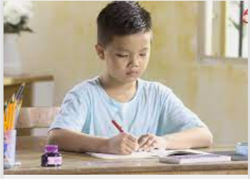
Giải nghĩa từ
Nắn nót:
Làm cẩn thận từng li, từng tí cho đẹp, cho chỉnh.

Slide 11
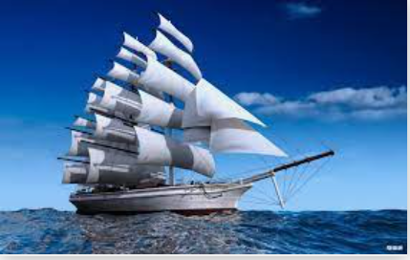
Giải nghĩa từ
Giương (cánh buồm):
Mở, căng ra hết cỡ và đưa cao lên.

Slide 12
Em học vẽ
1
3
2
4

Slide 13
Trả lời câu hỏi
Em học vẽ
1. Bạn nhỏ vẽ những gì trong bức tranh trời đêm?
2. Bức tranh cảnh biển của bạn nhỏ có gì đẹp?

Slide 14
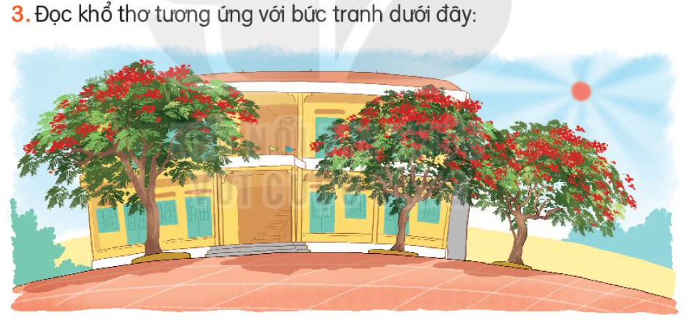
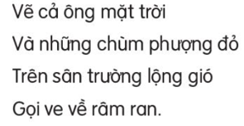
Trả lời câu hỏi

Slide 15
Trả lời câu hỏi
Em học vẽ
4. Tìm tiếng cùng vần ở cuối các dòng thơ

Slide 16



Học thuộc lòng một khổ thơ em thích
  (1) Hôm nay trong lớp học
  Với giấy trắng bút màu
  Nắn nót em ngồi vẽ
  Lung linh bầu trời sao
  (1) Hôm mưa lại nắng
  Với có cầu vồng
  Nắn màu tươi thắm
  Lungmừng vui trông

Slide 17
Luyện tập theo văn bản đọc
Em học vẽ
Tìm trong bài những từ chỉ sự vật

Slide 18


Luyện tập theo văn bản đọc
Tiếng sáo diều vi vu
Tiếng ve kêu râm ran

Slide 19
Hẹn gặp lại các bạn ở bài sau nhé

